Slide 1
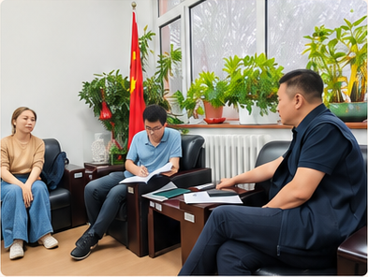
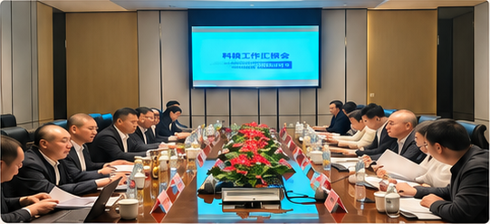
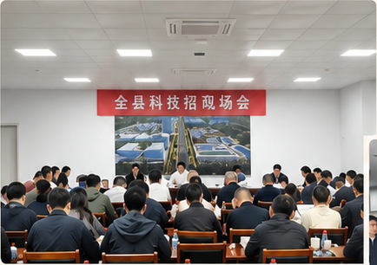
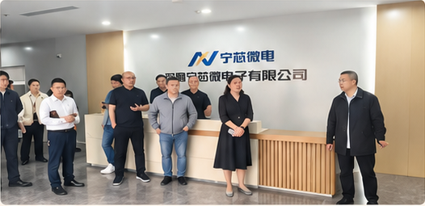
金山路未来科创谷建设简报
2026 年 10 月 · 第 34 期
一、十月重点工作回顾
01
赴工信部汇报并对接越南能源集团
10月12日，县人大常委会党组副书记、副主任、
如东经济开发区党工委书记蔡东带队前往工业和信息
化部火炬中心，交流汇报创建工作情况和科技创新相
关情况，并与海力风电沙德权总经理接待越南国家能
源工业集团石油研究院院长阮盛文思一行，对接交流
新能源项目合作事宜。
02
全县科技招商工作现场会召开
10月12日上午，全县科技招商工作现场会在
金山路未来科创谷召开。与会人员实地参观了金
山路未来科创谷和声芯电子、宁芯微电、科维半
导体等科技企业，商德德副县长出席会议并讲话。
— 2 —

